Slide 1
Commission Permanente du Numérique
18 mars 2022

Slide 2
Ordre du jour
Relevé de conclusions de la CPN du 3 décembre 2021
Application smartphone UA
Vote dématérialisé DAGJ
4. RSSI :
- phishing pédagogique
- continuation campagne sécurisation mot de passe
- Evolution cybersécurité liée à la conjoncture
5. Subvention investissement pédagogique
6. Mode locatif de Matinfo 5
7. Renouvellement 2022 postes pédagogiques
8. SIEN avancée des projets
9. SDN v2
10. Point « hotline numérique » pour les étudiants
11. Informations diverses :​
- Future contractualisation Voltaire
- Point projet « semaine ménage numérique »

Slide 3
Relevé de conclusions
CPN du 3 décembre 2021
Soumis à validation

Slide 4
Application smartphone UA (Appscho)
Groupe de travail avec VPE de l'époque.
Objectifs initiaux : limitation des mails et ciblage des messages push.
Lancement : octobre 2019 (dans le cadre de la refonte de l'écosystème web).

Slide 5
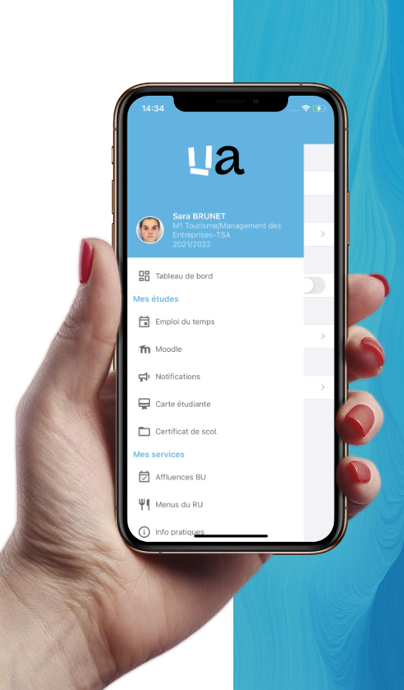
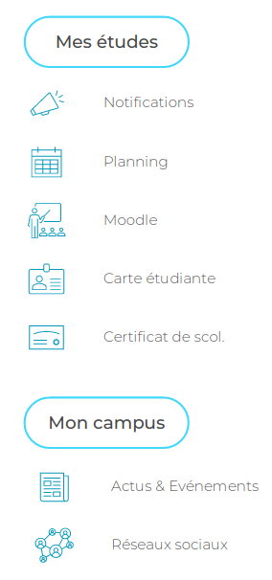
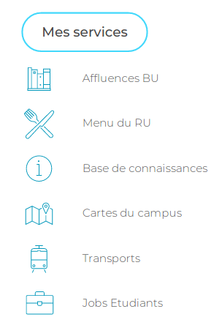
Menu

Slide 6
Dernières fonctionnalités ajoutées
Été 2021
  Transports (RATP)
  Menu Crous (amélioration de la présentation)
  Documents > Certificat de scolarité
  Moodle (notifications)
Janvier 2022 : Jobs étudiants
Avis sur les Stores :
Notes :
4,1 sur Google store et 3,9 sur Apple store

Slide 7
Évolutions à venir / Projets
  Rubrique Vie des assos (à l'étude avec la Devec pour la rentrée 2022)
  Agenda revu en termes de contenu (événements sport, culture, conférences, prévention... issus de la rubrique Vie des campus = Actualités du site web)
  Projet autour de la carte culture (tout juste à l'étude...)

Slide 8
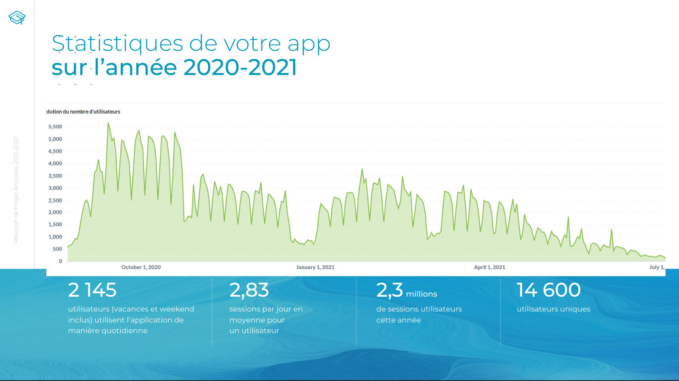
Utilisation : année 2020-2021

Slide 9
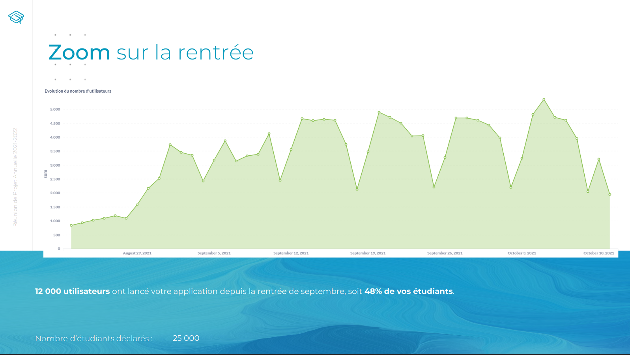
Utilisation : rentrée 2021 (août-octobre)

Slide 10
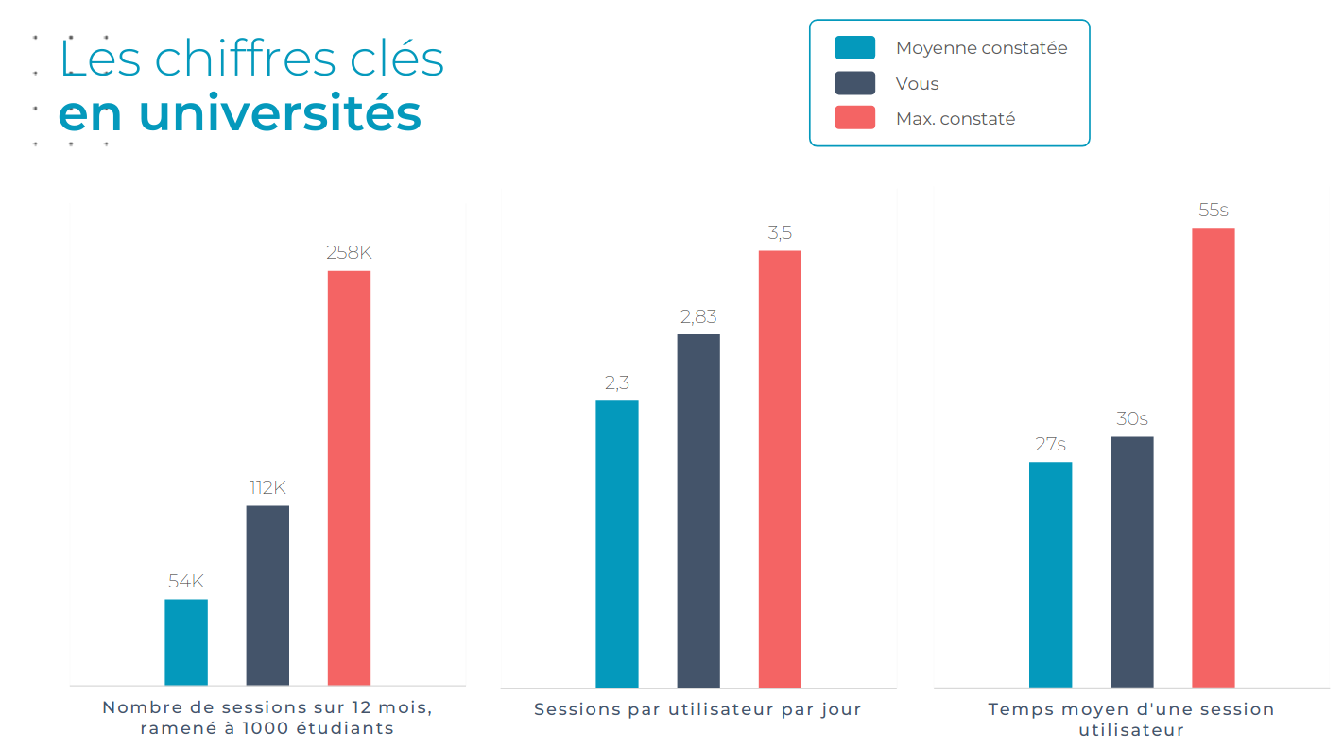
Comparatif

Slide 11
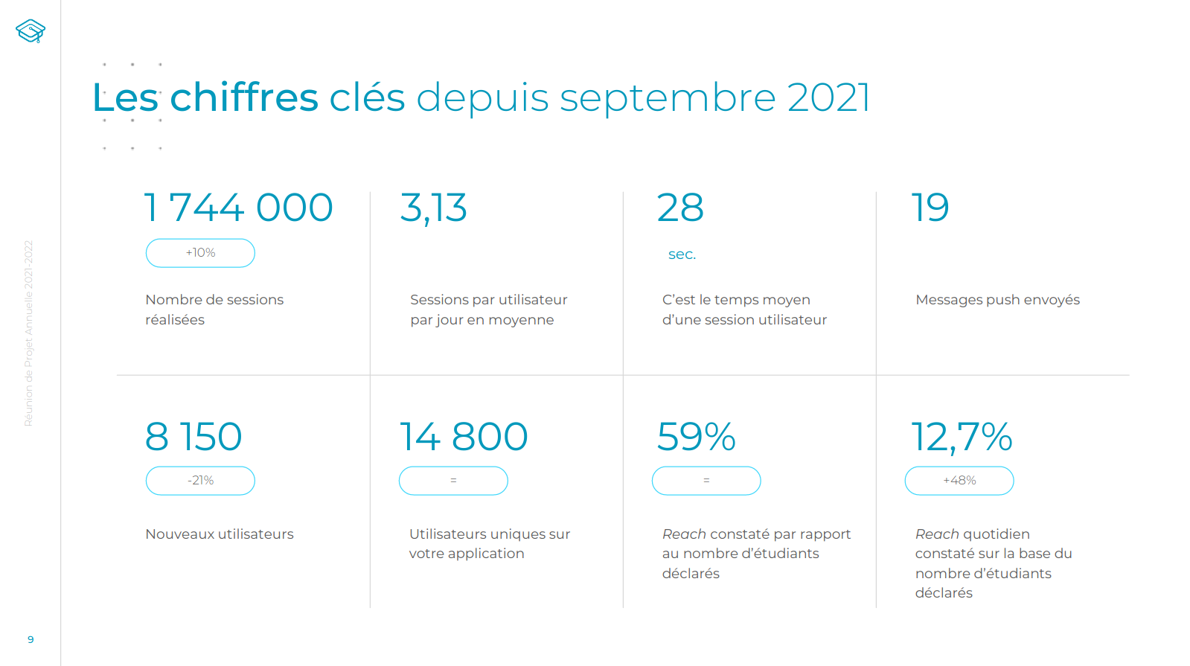
Utilisation : septembre 2021-février 2022

Slide 12
Problèmes rencontrés
  Saisie des emplois du temps Celcat : impact direct sur la qualité et la validité des infos de la rubrique "Emploi du temps" des étudiants (notion de groupes notamment).
  Lorsque pour un étudiant, l'emploi du temps de l'appli "ne marche pas", le problème vient de la manière dont les données ont été saisies dans Celcat.

Slide 13
Vote électronique
Retour sur la mise en place
DAGJI

Slide 14
Vote électronique
Encadrement juridique
Une possibilité depuis le décret n° 2020-1205 du 30 septembre 2020 :
A titre expérimental pour les scrutins achevés au plus tard le 31 décembre 2024
Scrutins concernés : élections aux conseils centraux (CA, CR, CFVU) et aux conseils de composantes (UFR, écoles et instituts); renouvellements complets et élections partielles; collèges des personnels et des usagers
Un cadrage adopté à l’UA après consultation du Comité technique et du Comité électoral consultatif : cadrage signé le 14 janvier 2021

Slide 15
Vote électronique
Principes de fonctionnement
Organisation d’un scrutin à distance par voie électronique :
Une solution externalisée : Legavote (après mise en concurrence)
Possibilité d’un bureau de vote centralisateur :
  Un seul bureau de vote pour différentes urnes
  Les délégués de liste membre du bureau de vote
  Scellement des urnes par les membres du bureau de vote : 2 clés de chiffrement minimum (1 membre de l’administration et 1 délégué de liste)
  Une expertise indépendante : indépendance vis-à-vis de l’administration et vis-à-vis de la société gérant la plateforme
  La question de l’authentification : nécessaire sécurité sans constituer un frein au vote
  Des postes dédiés pour les électeurs ne disposant pas de connexion
  Une cellule d’assistance technique et un centre d’appel
  Conservation des données pendant 2 ans

Slide 16
Vote électronique
Les scrutins organisés à l’UA
Des scrutins ont été organisés à l’UA à distance par voie électronique en lien avec les restrictions liées à la crise sanitaire.
Une diversité de scrutins : des renouvellements complets et des élections partielles ; des élections aux conseils centraux et en composantes
Exemples : Renouvellement du conseil de gestion de la Faculté des sciences; partielles usagers à la CFVU
Scrutin d’envergure : renouvellement des usagers aux conseils centraux de l’Université en février 2022 (plus de 28 000 électeurs)

Slide 17
Vote électronique
Les avantages
Une charge de travail moins importante pour le personnel UA : organisation logistique du scrutin (DAGJI / DPIL), tenue des bureaux de vote (composantes), rapatriement du matériel de vote (DPIL) et dépouillement (fonction des scrutins : composantes, DAGJI ou appel à volontaires)
Des retours positifs, un fonctionnement simple (très peu de sollicitation du centre d’appel)
Une augmentation de la participation (cf. diapositive suivante)

Slide 18
Vote électronique
Une augmentation de la participation

Slide 19
Vote électronique
Les points de vigilance
L’importance des listes électorales : impossibilité de corriger les erreurs matérielles le jour du vote
Une perte d’électeurs entre deux urnes. Exemple de la différence de participation entre le CA et la CFVU
Des questions ?

Slide 20
RSSI

Slide 21
Phishing pédagogique
Principe exposé et validé en CPN de déc. 2021
Principes :
  Un thème de campagne tous les 2-3 mois
  Chaque personnel recevra un mail par thème
  Thème en fonction de l'actualité et des vrais spam remontés, rédaction interne
  Page qui présente les recommandations si phishing réussi
  Statistiques remontées sans identification
Planning avancement:
  Mise en place technique quasi finalisée (plateforme, page recommandation, outil d'envoi de mail dédiée automatisé,…)
  Test sur population DDN prochaine
  Communication via newsletter

Slide 22
Sécurisation du mot de passe
Augmentation progressive du niveau de sécurisation :
Octobre 2021 :
  Changement obligatoire tous les ans
  Passage à 8 caractères mini
  Trois types de caractères
Janvier 2022:
  Passage à 4 types de caractères
    alphabétiques majuscules (A-ZË), alphabétiques minuscules (a-zë), chiffres (0-9) et caractères spéciaux (@,#,;,!,*,…)
  8 caractères mini
Etape suivante: mise en place coffre-fort de mots de passe (Vaulwarden) hébergé en interne par DDN.

Slide 23
Évolution cybersécurité
Situation internationale exceptionnelle : Ukraine
Cellule de crise UA avec volet cyber sécurité
Conseil de sécurité programmé le 04 mai 2022
Lancement rédaction Plan de Continuité d'activité (PCA)
Actions DDN :
  Prise en compte mises à jour de sécurité plus rapide
  Attention particulière sur logiciels russes : antivirus Kaspersky, …
  Poursuite augmentation niveau de sécurisation des mots de passe
  Conseils de prudence doivent être renouvelés
  Niveau technique de sécurité augmenté: pare-feu, filtrage accès,…

Slide 24
Évolution cybersécurité
Conseils pour les usagers : étudiants et personnels
  Attention au Phishing
  Conseils de prudence doivent être relayés par tous
  Niveau de sécurisation accès augmenté : mots de passe plus robustes
  Faire suivre les phishings «nouveaux» vers l’adresse rssi@univ-angers.fr
  Ne pas hésiter à contacter son informaticien de proximité ou RSSI en cas de doute

Slide 25
Subvention investissement

Slide 26
Bilan année 2020/2021
Nous avons justifié pour l'ensemble de la subvention (avenant 1 - année 4 de la subvention 2017/2020)soit à hauteur de 548 000€ de projets
Les projets audiovisuels subissant la pénurie de composants ont pu être compensés...

Slide 27
Bilan année 2021/2022
Pour cette année en cours, j'attends vos justificatifs de dépenses dès que vous les aurez.
A l'instar des deux années précédentes, nous avons un délai de réalisation de 6 mois complémentaire.

Slide 28
Mode locatif matinfo 5

Slide 29
Mode locatif matinfo 5
Le marché n’est toujours pas ouvert
  Le site dédié n’existe pas encore
  Pas de BPU
  Pas d’accès aux configurations proposées
  Pas de visibilité sur les termes exacts des contrats
Les quelques simulations faites avec le correspondant laissent entrevoir un gain qui s’amenuise pour être nul la 5ème année
Intérêts potentiels
  La mise en place et le retrait des salles effectués par le prestataire
  Pas de procédure ni de cout de recyclage
  Rachat possible du parc remplacé si valeur de revente (par exemple estimation de reprise d’environ 100 € de nos machines en salle pédagogiques (AIO serie 5)
  Peut passer en budget de fonctionnement et répondre aux besoins imprévus
Inconvénients
  Renouvellement au bout de 4 ans (au lieu de 6 actuellement)
  Le don de matériels aux personnels et associations (volet social) n’est plus possible
  Configurations figées => pas adapté aux salles technologiques

Slide 30
Renouvellement des postes pédagogiques

Slide 31
Renouvellement des postes pédagogiques
Proposition renouvellement 2022
AIO 24" / I7 / 16Go Ram / SSD 512 Go / Win 10
Composante | Correspondance dans Celcat | Nb de postes | Année
DEG | Salle 304 (24) – Info | 13 | 2016
ESTHUA | S307 Info Esthua | 31 | 2016
ESTHUA | S309 Info Esthua | 24 | 2016
POLYTECH | 220 | 9 | 2016
POLYTECH | E16 | 25 | 2017
IUT | IUT-F1.04-TP Electronique 2 | 7 | 2016
IUT | IUT-F1.06-TP Electronique 4 | 7 | 2016
IUT | IUT-F1.13-TP Info Numérique 2 | 25 | 2016
IUT | C25 | 33 | 2014
SANTE | MED-E201 | 21 | 2016
SCD | XXXXX | 28 | 2015
Dpt Info | G104 | 21 | 2016
 | Total postes | 244
 | Prix unitaire TTC | 834 €
 | Total 1 TTC | 203 496 €
 | Supplement SSD 1To S307 (80,4 x31) | 2 492,40 €
 | Total 2 TTC | 205 988 €

Slide 32
Renouvellement des postes pédagogiques
Prévisions de renouvellement sur 6 ans :
  Hors labos de langues et augmentation du nombre de salles
Année | Nbre postes | Conf I7
2022 | 244 | 203 496 €
2023 | 323 | 269 382 €
2024 | 244 | 203 496 €
2025 | 267 | 222 678 €
2026 | 256 | 213 504 €
2027 | 289 | 241 026 €
Moyenne/an | 270,5 | 225 597 €

Slide 33
SIEN

Slide 34

SIEN : les missions

Slide 35
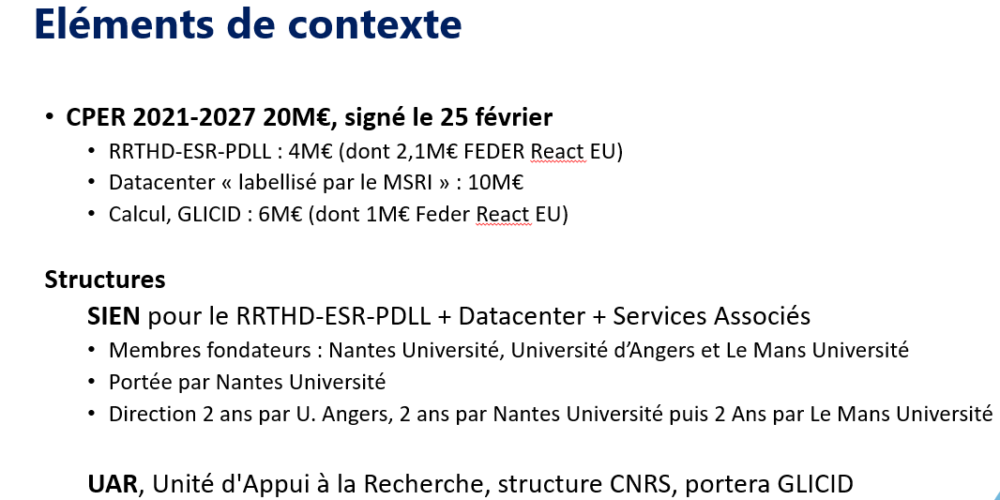
SIEN

Slide 36
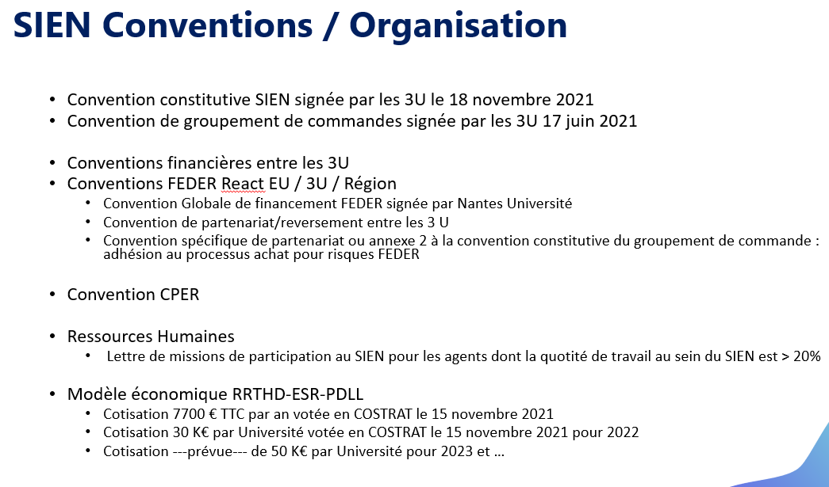
SIEN

Slide 37
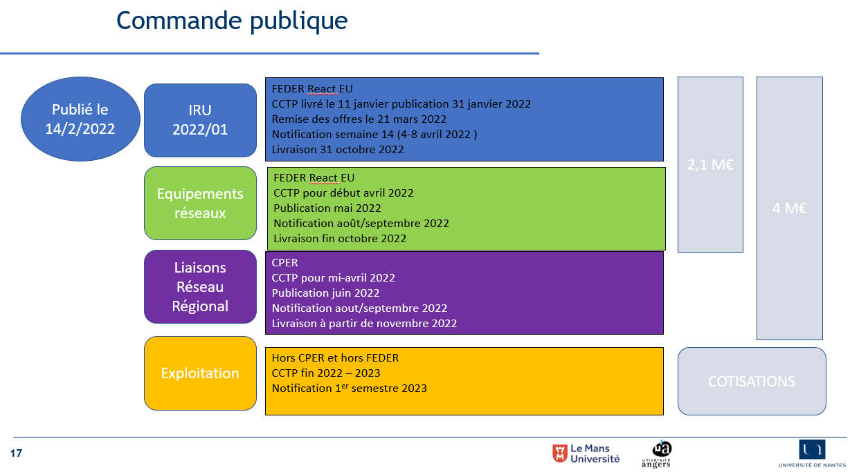
SIEN

Slide 38
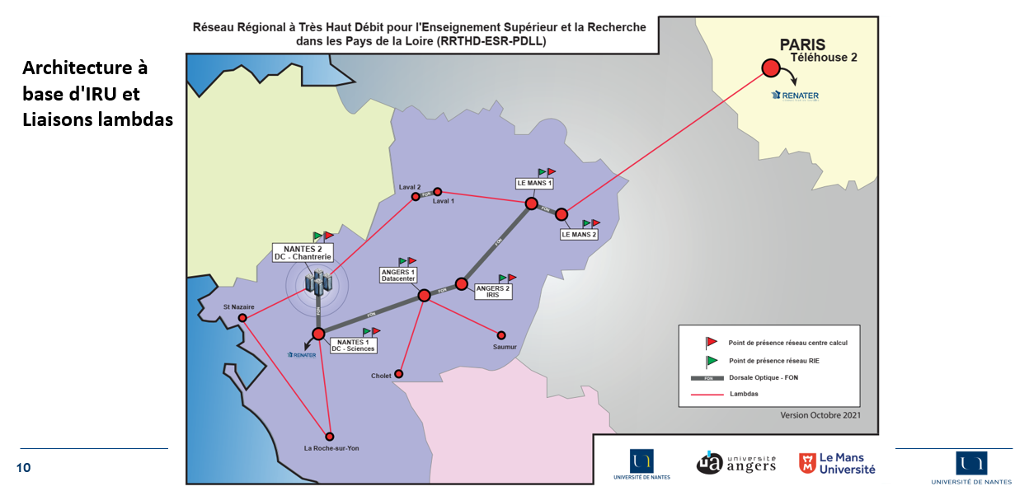
SIEN

Slide 39
SDN V2

Slide 40
SDN V2
Choix d’une prestation avec titulaire marché « Prestations intellectuelles » UGAP
Premiers devis fournis par BearingPoint, en cours de discussion/affinage
Cible temporelle
  Livrable final : janvier 2023
  Vote CA : juin 2023

Slide 41
Hotline numérique pour les étudiants

Slide 42
Hotline numérique pour les étudiants
A ce jour (5 mois)
  Assistance technique apportée:
    Complète à env. 200 étudiants
    Prise en charge, analyse puis escalade env. 100
  Assistance Précanum
    Prêts Précanum : 146 dont 35 avec accord AS
    Prêts longs : 58 en cours
    => Préparation-reconditionnement des postes, remise en main propre et aide à la première prise en main si besoin
Ouverture de l’assistance téléphonique (02.44.68.89.88) le 07/03 et communication globale (avec rappel de l’ensemble du dispositif) le 10-11/03 (Newsletters Etu, ENT, affichage …).

Slide 43
Hotline numérique pour les étudiants
Perspectives:
  Local dédié à portée de main (?) avec le déménagement du SSU
  Permanences 100% présentiel, permettant les interventions physiques sur les postes, discussions facilités, ateliers …

Slide 44
Informations diverses

Slide 45
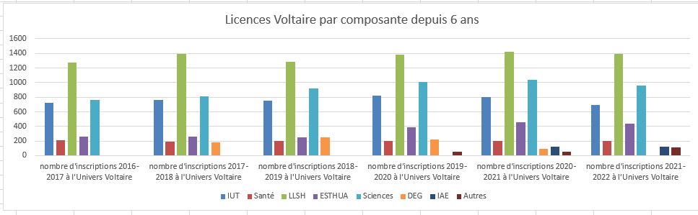
Future contractualisation Projet Voltaire
licences Voltaire par composante depuis 2016

Slide 46
Nouveau contrat à venir
Définition des besoins
Nouveaux parcours à intégrer ?
- module "mon oral" : conçu pour l'amélioration des prises de paroles;
- projet Voltaire Français Langue Etrangère
- projet Voltaire Expression pour produire un discours précis, nuancé, structuré et élaboré

Slide 47
Semaine Ménage numérique
L’évènement UA du 21 au 27 mars 2022
Le numérique est incontournable dans notre vie professionnelle et il est fortement présent dans notre vie privée.
Les différents confinements, le télétravail ont accéléré l'usage de tous ces outils numériques.
Un nouveau rapport du GIEC montre non pas une amélioration de la situation mais une aggravation du changement climatique.
L'activité liée au numérique prend une part de responsabilité dans cette situation environnementale qui s'aggrave.
Pour comprendre ces enjeux environnementaux il existe les Fresques et plus particulièrement la fresque du numérique, qui part des ateliers ludiques vous donnera des clés, des éléments de compréhension pour un usage plus responsable."

Slide 48
Semaine Ménage numérique
Suppression des équipes Teams/Sharepoint
  Constat
    Plus de 20 000 équipes
    80 % inactives depuis plus de 6 mois, 90% depuis plus de 3 mois
    Espace occupé de 7 To
    Espace de sauvegarde (en cours de mise en place) 7 To + espace différentiel (+/-1To)
    Exploitation des sauvegardes difficile
    Consommation énergétique des sauvegardes excessive (sauvegarde cloud vers infra locale = 23h00)
  Remédiation
    Mise en place d’une politique de suppression automatique des équipes inactives depuis plus de 90 jours
    Information et rappel aux propriétaires à j -30, j-15 et j-1 avec possibilité de réactiver l’équipe
    Equipe supprimée « récupérable » par l’administrateur pendant 1 mois

Slide 49
Questions diverses

Slide 50
univ-angers.fr

